Slide 1
ÔN CHỮ HOA K
Tập viết

Slide 2
MỤC TIÊU
01
Củng cố cách viết chữ viết hoa K thông qua bài tập ứng dụng:
+ Viết tên riêng Yết Kiêu bằng cỡ chữ nhỏ.
+ Viết câu ứng dụng bằng cỡ chữ nhỏ:
Khi đói cùng chung một dạ
Khi rét cùng chung một lòng.
02
Chữ viết rõ ràng, tương đối đều nét và thẳng hàng. Biết nối nét giữa chữ viết hoa với chữ viết thường trong chữ ghi tiếng.
03
Hiểu được ý nghĩ của câu ứng dụng.
HS có ý thức rèn chữ, giữ vở sạch đẹp.

Slide 3
NỘI DUNG
02
Luyện viết từ ứng dụng
01
03
Luyện viết chữ hoa
Luyện viết câu ứng dụng

Slide 4
Luyện viết chữ hoa
01

Slide 5
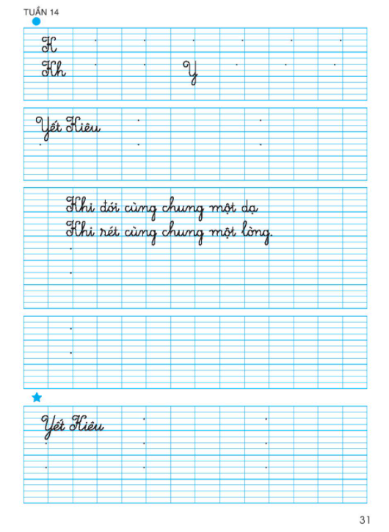
K
Y

Slide 6
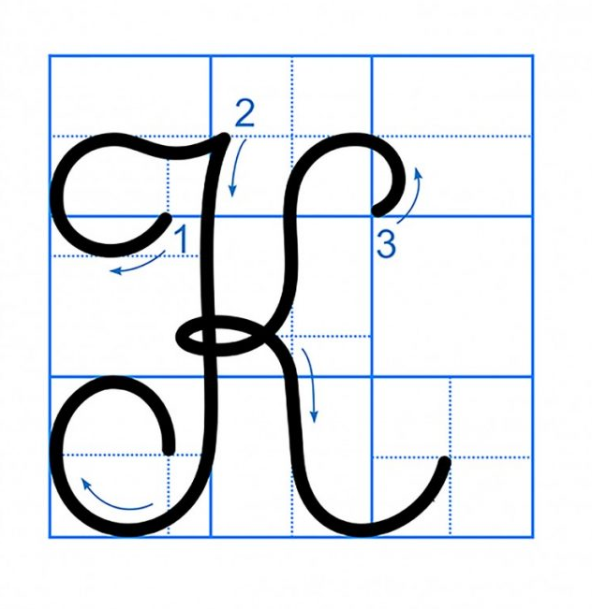
Chữ hoa K cao mấy ô li và gồm mấy nét ?
Chữ hoa K cao 2,5 ô li
Gồm 3 nét:
  + Nét 1: Là kết hợp của 2 nét cơ bản, nét cong trái và nét lượn ngang.
  + Nét 2: nét móc ngược trái.
  + Nét 3: Là kết hợp của 2 nét cơ bản, nét móc xuôi phải và móc ngược phải.

Slide 7
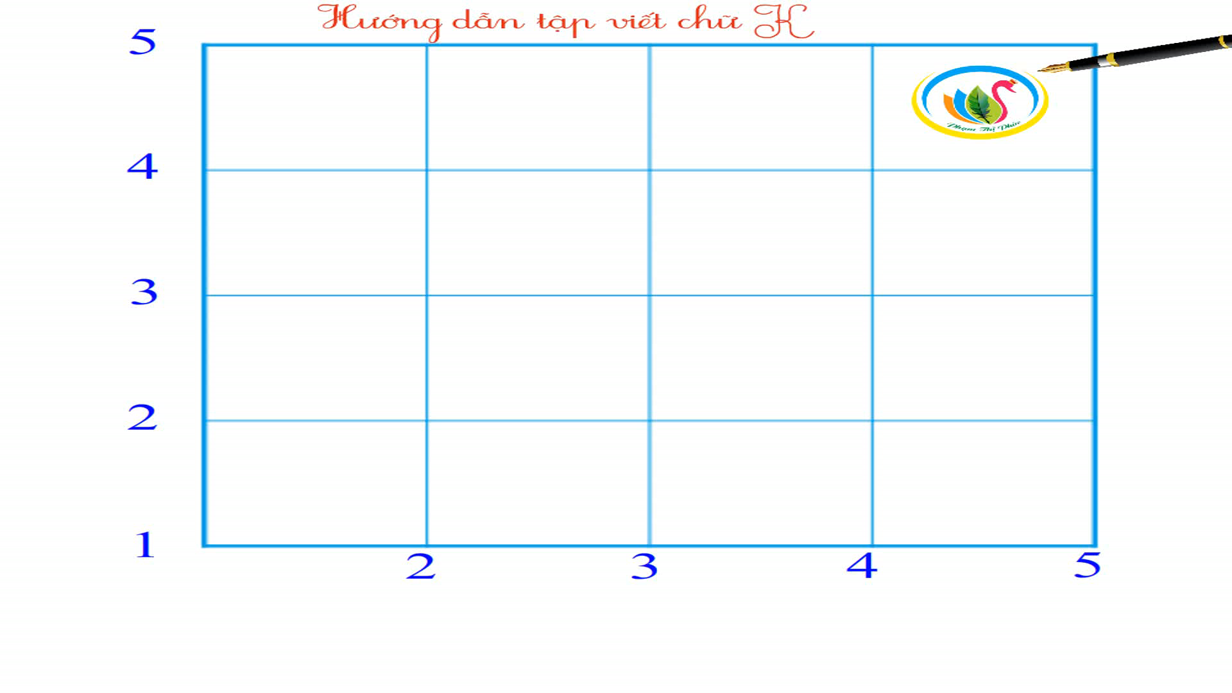
Notes:
+ Nét 1: Đặt bút trên đường kẻ 3 viết nét cong trái và nét lượn ngang, dừng bút giữa đường kẻ 3 và 4.
+ Nét 2: Từ điểm dừng bút của nét 1, viết nét khuyết ngược, dừng bút giữa đường kẻ ngang 1 và 2.
+ Nét 3: Đặt bút trên đường kẻ 3 viết nét móc xuôi phải, đến giữa thân chữ thì lượn vào trong, tạo vòng xoắn nhỏ lồng vào thân nét móc 2 và viết tiếp nét móc ngược phải, dừng bút giữa đường kẻ ngang 1 và 2.

Slide 8
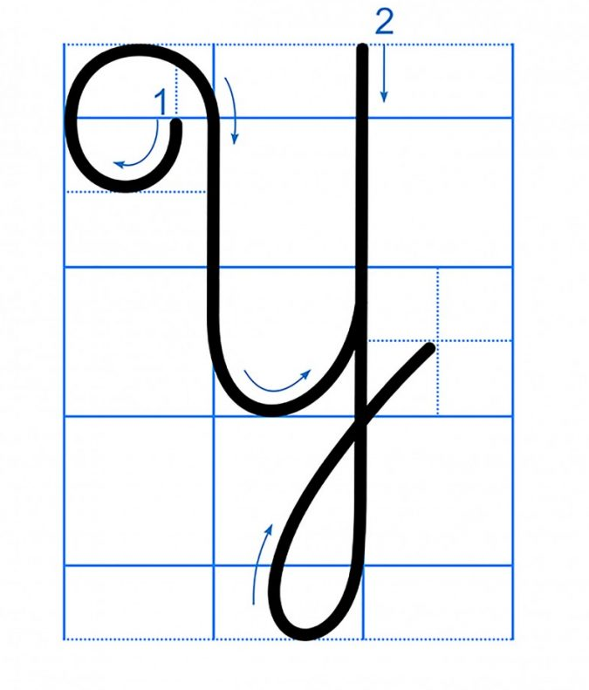
Chữ hoa Y cao mấy ô li và gồm mấy nét ?
Chữ hoa Y cao 2,5 ô li
Gồm 2 nét:
  + Nét 1: Móc hai đầu (giống ở chữ hoa U)
  + Nét 2: Khuyết ngược

Slide 9
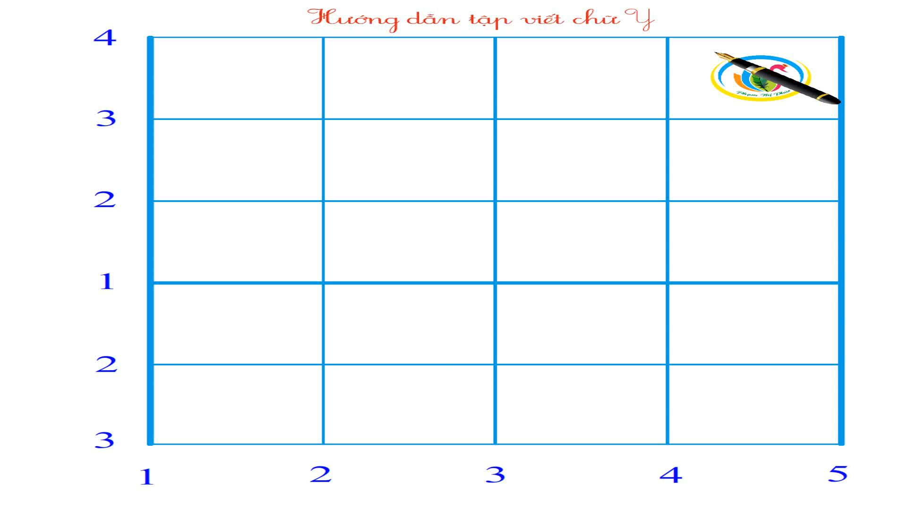
Notes:
Nét 1: Đặt bút trên đường kẻ 3. Viết nét móc hai đầu (đầu móc bên trái cuộn vào trong, đầu móc bên phải hướng ra ngoài). Dừng bút giữa đường kẻ 1 và 2.
Nét 2: Từ điểm dừng bút của nét 1. Rê bút thẳng lên giữa đường kẻ 3 và 4 rồi chuyển hướng ngược lại để viết nét khuyết ngược (kéo dài xuống giữa đường kẻ 2 và 3 phía dưới). Dừng bút ở giữa đường kẻ 1, 2 (bên trên).

Slide 10
Luyện viết từ ứng dụng
02

Slide 11
ȁȁȁȁ
ȁȁȁȁ
Yết Kiêu

Slide 12
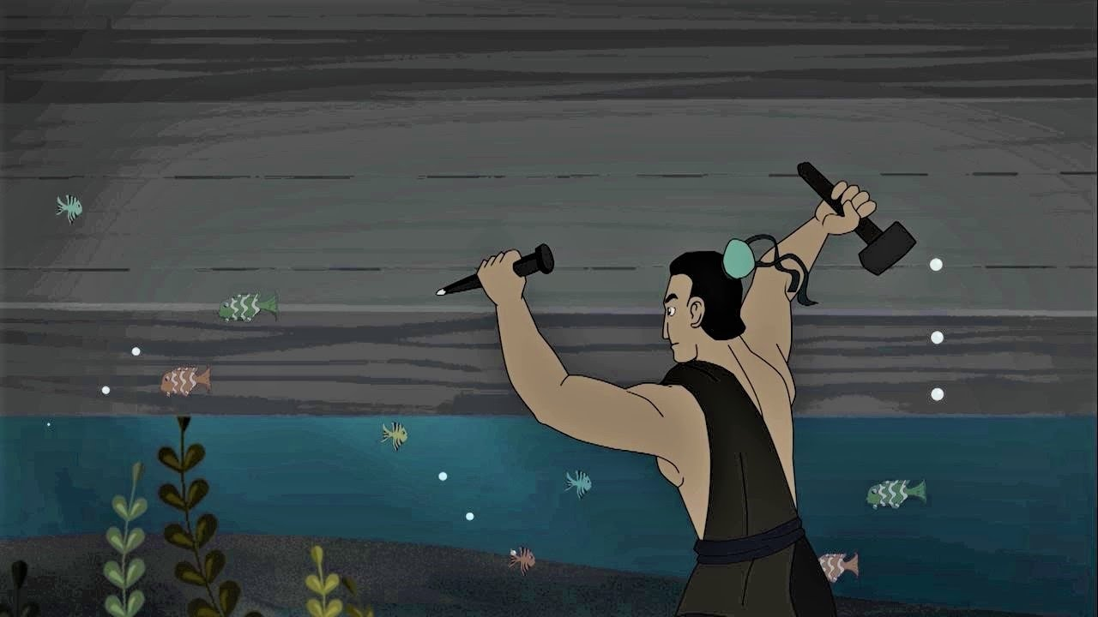
Yết Kiêu tên thật là Phạm Hữu Thế, quê tại làng Hạ Bì, tổng Phương Duy, huyện Gia Lộc, tỉnh Hải Dương; (1242-1303). Là anh hùng chống giặc ngoại xâm vào đời nhà Trần, ông là gia nô và một trong 5 mãnh tướng dưới trướng Quốc công Tiết Chế Trần Hưng Đạo, ông là người có công giúp nhà Trần chống giặc Nguyên Mông vào thế kỷ XIII với biệt tài thủy chiến.

Slide 13
2. Luyện viết từ ứng dụng
Các con chữ có độ cao thế nào?
Khoảng cách giữa các chữ viết thế nào? Dấu thanh đặt ở đâu?
ȁȁȁ
Yết Kiêu
ȁȁȁ
Chữ hoa Y, K cao 2,5 ô ly. Chữ t cao 1,5 ô li. Các chữ còn lại cao 1 ô ly.
+ Khoảng cách giữa các chữ là 1 con chữ o.
+ Dấu sắc đặt trên chữ ê.

Slide 14
Luyện viết câu ứng dụng
03

Slide 15
Khi đói cùng chung một dạ
ȁȁȁȁȁȁȁȁȁȁȁ
ȁȁȁȁȁȁȁȁȁȁȁ
Khi rét cùng chung một lòng.
Câu tục ngữ khuyên chúng ta về sự đoàn kết khi sống trong cộng đồng, biết yêu thương tương trợ lẫn nhau.

Slide 16
Khi đói cùng chung một dạ
ȁȁȁȁȁȁȁȁȁȁȁ
ȁȁȁȁȁȁȁȁȁȁȁ
Khi rét cùng chung một lòng.
Những con chữ nào trong câu viết hoa?
+ Chữ K được viết hoa.
+ Chữ hoa K và g, h, l cao 2,5 ô ly.
Chữ d, đ cao 2 ô li; chữ t cao 1,5 ô ly.
Các chữ còn lại cao 1 ô ly.
Các con chữ có độ cao như thế nào?
Khoảng cách giữa các chữ viết thế nào?
+ Khoảng cách giữa các chữ bằng 1 con chữ o.

Slide 17


Slide 18
Thanks!
Please keep this slide for attribution

